Slide 1
以神为中心的家 God Centre Home
Pastor Shirley

Slide 2
以神为中心的家
一个充满爱，喜乐，平安，健康，笑声，合一，关爱和给予的家！

Slide 3
马太福音 6:33
你们要先求 神的国和他的义，这些东西都要加给你们了。

Slide 4
以弗所书 2:1-10
1 你们死在过犯罪恶之中，他叫你们活过来，
2 那时你们在其中行事为人随从今世的风俗，顺服空中掌权者的首领，就是现今在悖逆之子心中运行的邪灵。
3 我们从前也都在他们中间，放纵肉体的私欲，随着肉体和心中所喜好的去行，本为可怒之子，和别人一样。
4 然而神既有丰富的怜悯。因他爱我们的大爱，

Slide 5
5 当我们死在过犯中的时候，便叫我们与基督一同活过来。（你们得救是本乎恩）
6 他又叫我们与基督耶稣一同复活，一同坐在天上，
7 要将他极丰富的恩典，就是他在基督耶稣里向我们所施的恩慈，显明给后来的世代看。
8 你们得救是本乎恩，也因着信，这并不是出于自己，乃是神所赐的。
9 也不是出于行为，免得有人自夸。
10我们原是他的工作，在基督耶稣里造成的，为要叫我们行善，就是神所预备叫我们行的。

Slide 6
以弗所书 5:18-29
18 不要醉酒、酒能使人放荡、乃要被圣灵充满。
19 当用诗章、颂词、灵歌、彼此对说、口唱心和的赞美主。
20 凡事要奉我们主耶稣基督的名、常常感谢父 神。
21 又当存敬畏基督的心、彼此顺服。

Slide 7
22 你们作妻子的、当顺服自己的丈夫、如同顺服主。
23 因为丈夫是妻子的头、如同基督是教会的头．他又是教会全体的救主。
24 教会怎样顺服基督、妻子也要怎样凡事顺服丈夫。
25 你们作丈夫的、要爱你们的妻子、正如基督爱教会、为教会舍己。

Slide 8
26 要用水借着道、把教会洗净、成为圣洁、
27 可以献给自己、作个荣耀的教会、毫无玷污皱纹等类的病、乃是圣洁没有瑕疵的。
28 丈夫也当照样爱妻子、如同爱自己的身子．爱妻子、便是爱自己了。
29 从来没有人恨恶自己的身子、总是保养顾惜、正像基督待教会一样。

Slide 9
箴言 9: 10
敬畏耶和华是智慧的开端，认识至圣者就是聪明。

Slide 10
申命记 6
1 这是耶和华你们 神所吩咐教训你们的诫命、律例、典章、使你们在所要过去得为业的地上、遵行．
2 好叫你和你子子孙孙、一生敬畏耶和华你的 神、谨守他的一切律例、诫命、就是我所吩咐你的、使你的日子得以长久。
3 以色列阿、你要听、要谨守遵行、使你可以在那流奶与蜜之地、得以享福、人数极其增多、正如耶和华你列祖的 神所应许你的。

Slide 11
4 以色列阿、你要听．耶和华我们 神是独一的主。
5 你要尽心、尽性、尽力、爱耶和华你的 神。
6 我今日所吩咐你的话、都要记在心上．
7 也要殷勤教训你的儿女、无论你坐在家里、行在路上、躺下、起来、都要谈论。
8 也要系在手上为记号、戴在额上为经文。
9 又要写在你房屋的门框上、并你的城门上。

Slide 12
10 耶和华你的 神、领你进他向你列祖亚伯拉罕、以撒、雅各、起誓应许给你地．那里有城邑、又大又美、非你所建造的．
11 有房屋、装满各样美物、非你所装的．有凿成的水井、非你所凿成的．还有葡萄园、橄榄园、非你所栽种的、你吃了而且饱足．
12 那时你要谨慎、免得你忘记将你从埃及地为奴之家、领出来的耶和华。

Slide 13
13 你要敬畏耶和华你的 神、事奉他、指着他的名起誓。
14 不可随从别神、就是你们四围国民的神．
15 因为在你们中间的耶和华你 神、是忌邪的 神．惟恐耶和华你 神的怒气向你发作、就把你从地上除灭。

Slide 14
民数记 6
24 愿耶和华赐福给你、保护你。
25 愿耶和华使他的脸光照你、赐恩给你。
26 愿耶和华向你仰脸、赐你平安。
27 他们要如此奉我的名、为以色列人祝福．我也要赐福给他们。

Slide 15
提摩太后书 2:22
你要逃避少年的私欲，
同那清心祷告主的人追求公义，信德，仁爱，和平。

Slide 16
诗篇 128
1 凡敬畏耶和华、遵行他道的人、便为有福。
2 你要吃劳碌得来的．你要享福、事情顺利。
3 你妻子在你的内室、好像多结果子的葡萄树．你儿女围绕你的桌子、好像橄榄栽子。
4 看哪、敬畏耶和华的人、必要这样蒙福。

Slide 17
5 愿耶和华从锡安赐福给你。愿你一生一世、看见耶路撒冷的好处。
6 愿你看见你儿女的儿女。愿平安归于以色列。

Slide 18
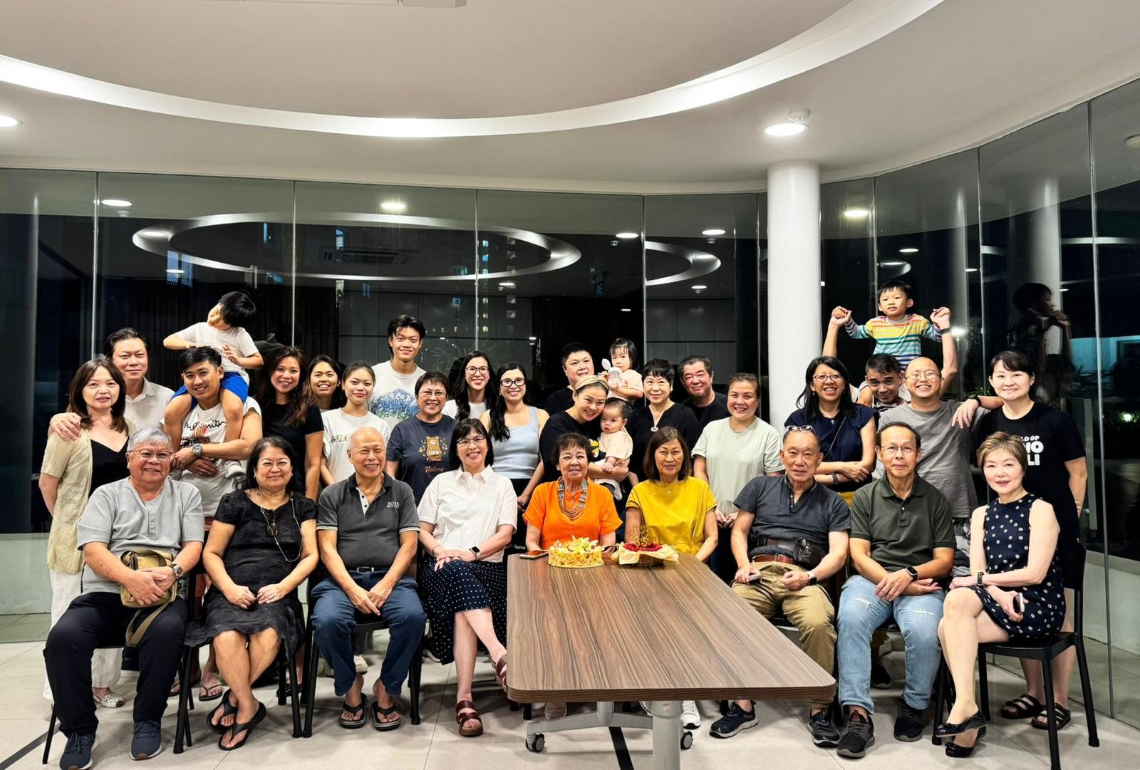
Four generations together for my birthday and 5 generations serving God in Singapore

Slide 19
回应诗歌: 一家人
https://www.youtube.com/watch?v=sHv0ZyUE8-c

